Slide 1
Chương trình mô phỏng hoạt động của
MÁY ATM

Slide 2
Giới thiệu
Chương trình mô phỏng lại Chương trình chạy trên máy ATM.
Viết theo chuẩn: ANSI C (Windows).
Là một Console Application.
Sử dụng CSDL có sẵn.

Slide 3
Chức năng
Nhận dạng thẻ ATM (hợp lệ hay không hợp lệ).
Ngôn ngữ: Tiếng Việt (chưa có Tiếng Anh).
Kiểm tra mã PIN của thẻ tương ứng.
Thực hiện các chức năng: Rút tiền, Xem số dư, Sao kê, Chuyển Khoản, Đổi mã PIN.
Cho phép In hoá đơn/sao kê.
Hoạt động liên tục cho tới khi Người Quản trị tắt.

Slide 4
Sơ đồ cấu trúc chương trình
Main
Excute
Run
Kill
Welcome
ID
Lang
PIN
Menu
Goodbye
Withdraw
Balance
Log
PIN
Transfer

Slide 5
Cơ sở dữ liệu
Sử dụng CSDL lấy từ Tệp có sẵn (tương ứng cho mỗi ID là một tệp, một Số tài khoản)
Cấu trúc dữ liệu:
typedef struct
{
char num[20]; /* so tai khoan */
char pin[10]; /* ma PIN */
char name[20]; /* ten chu tai khoan */
long int balance; /* so du tai khoan */
char lasttime[30]; /* thoi diem giao dich lan cuoi */
char notice[100]; /* hiển thị thông báo khi có chuyển khoản tới*/
char status; /* kích hoạt, chưa kích hoạt, khoá */
} INFO;

Slide 6

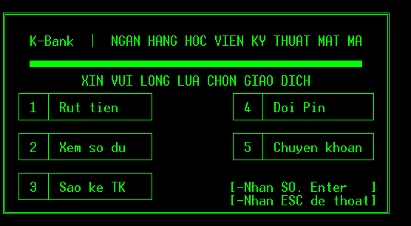
Giao diện: Console

Slide 7
Thanks you !

